Slide 1
Detusch mit Max
Lektion 2

Slide 2


Název školy | ZŠ Zlonice, okres Kladno
Adresa školy | Komenského 305, Zlonice
Číslo projektu | CZ.1.07/1.4.00/21.3655, Moderní škola
Číslo materiálu v sadě | VY_32_INOVACE_07_01_3
Předmět | Německý jazyk
Téma (název prezentace) | Deutsch mit Max – Lektion 2
Autor | Marie Provazníková
Metodický popis (anotace) | Tento materiál je určen žákům 2. stupně, slouží k interaktivní výuce. Žáci spojují jednotlivá slovíčka, tvoří věty podle obrázků. Kliknutím na tlačítko se dostanou do online prostředí, kde mají zpětnou vazbu – procvičení daného učiva. Poté mají žáci za úkol najít správné řešení dle popisu. Při nesprávném řešení se objeví smajlík se značkou „stop“, při správném řešení se objeví usměvavý smajlík. Součástí prezentace je pracovní list.

Slide 3
Finde die Gegenteile
groß dünn
jung langsam
frech alt
schnell klein
dick nett

Slide 4
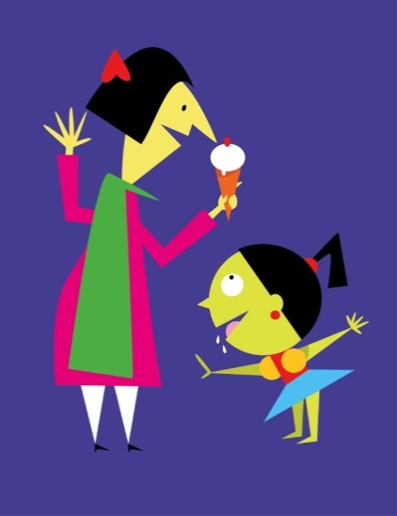
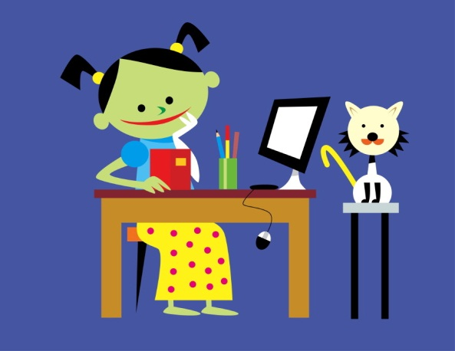

Meine Familie
              ICH
Und wer ist noch hier?

Slide 5
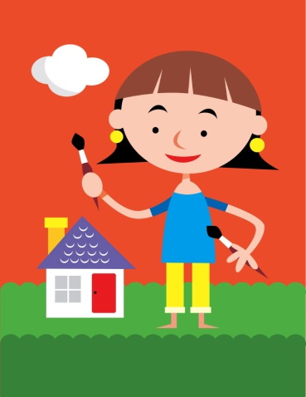





Sind die Sätze richtig?
Die Sonne ist blau.
Das Haus ist groß.
Das Mädchen ist klein und dick.
Sie hat braune Haare.
Das ist die Katze.
Die Katze ist dünn.

Slide 6
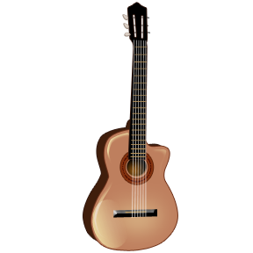
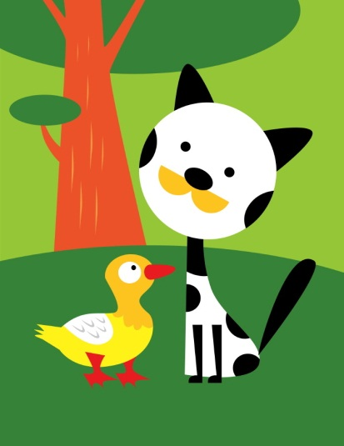
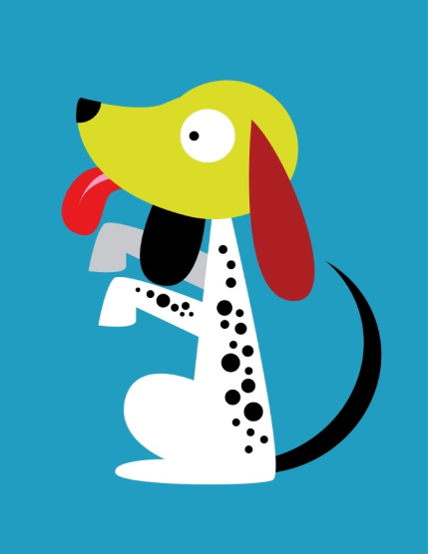
Schreib Sätze!
Schreib mindestens 5 Sätze zu den Bildern: zB.: Mein Computer ist schon alt.

Slide 7
Finde das Gegenteil
Online Übung

Slide 8
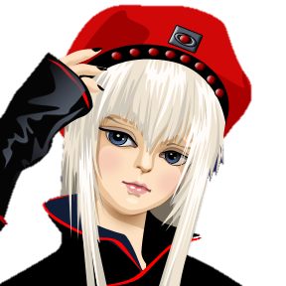

Wer ist das?
Hallo, ich heiße Heike. Ich trage oft schwarze Klamotten. Meine Haare sind dunkel. Sie sind schwarz. Es gibt dort auch violett. Ich habe eine schwarze Bluse. Wo bin ich?

Slide 9
Wer ist das?
Ich bin Sam. Ich wohne in Dresden, in Deutschland. Ich besuche die 5. Klasse. Mein Hobby ist Computer. Ich bin klein, meine Haare sind braun und ich trage die Brillen.

Slide 10
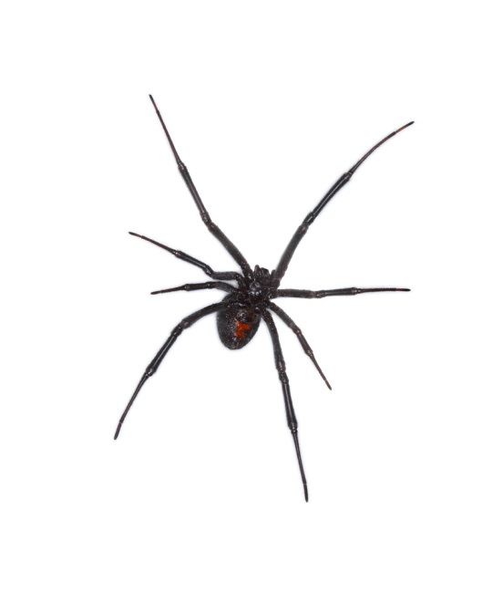

Wer ist das?
Hallo, ich bin klein und schwarz. Ich bin ein Haustier. Ich mag Mäuse.

Slide 11
Falsch!

Slide 12
Gut gemacht!

Slide 13
Použité zdroje:
FIŠAROVÁ, Olga; ZBRANKOVÁ, Milena. Deutsch mit Max, díl 1. Plzeň: Fraus, 2006, ISBN 80-7238-531-3.
Pracovní list – Lektion 2 – Deutsch mit Max
Obrázky: MS Office – Klipart
Vlastní zdroje

